Slide 1
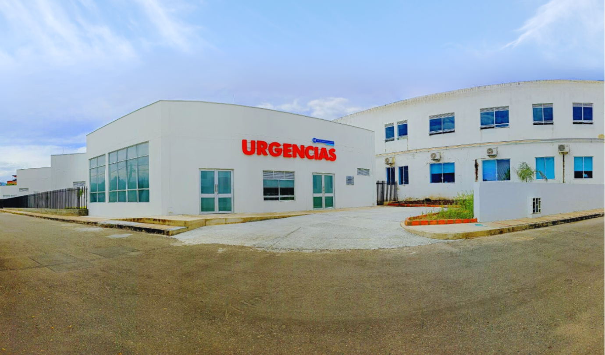





INSTITUCIONES AMIGAS DE
LA MUJER Y LA INFANCIA CON ENFOQUE INTEGRAL
(IAMI)
POR: (Yesenia Gisela Vega Muñoz)

Slide 2


MARCO INSTITUCIONAL
De acuerdo a la estructura Administrativa del Sistema Nacional de Salud, el Hospital pertenece al Nivel I prestando algunos servicios de nivel II.
El Hospital Marco Felipe Afanador, cuenta con:
Dos centros de salud: RAFAEL REYES de Apulo y JOHAN de Agua de Dios.
Un puesto de salud en el municipio de Jerusalén , cubriendo una amplia zona de influencia en la región.

Slide 3

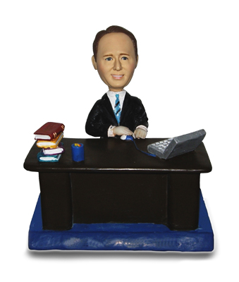


IAMII
ES COMPROMISO
DE TODOS

Slide 4

Lineamientos para
la estrategia iamiI
El ministerio de salud y de la protección social
UNICEF
Fondo de las Naciones Unidas
Entidades Territoriales de Salud
Organización No Gubernamental
Organizaciones sociales y de ámbito académico
MPS
Han venido trabajando la Iniciativa IAMII.
Han planteado CRÍTERIOS GLOBALES ,
para brindar una atención integral en los diversos momentos del ciclo vital.

Slide 5
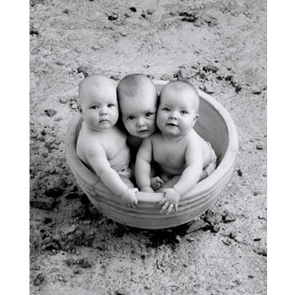

GESTACION
TRABAJO DE PARTO
PARTO
PUERPERIO
PERIODO NEONATAL
INFANCIA

Slide 6

PERIODO INICIAL
1990 con la Iniciativa Hospitales Amigos de los Niños presentada por OMS/UNICEF
(Lactancia Materna)
PERIODO DE TRANSICIÓN
Interrelación de acciones, programas y proyectos.
Derechos humanos, sexuales, reproductivos y género
PERIODO NUEVO
Integralidad
Materno infantil
EVOLUCION

Slide 7

PILARES
La integración de servicios y programas
La continuidad de la atención
La óptima calidad de la atención
Es necesaria la articulación con estrategias como AIEPI Y GRUPOS DE APOYO COMUNITARIO.

Slide 8

HOSPITAL MARCO FELIPE AFANADOR
Empresa Social del Estado
DIEZ PASOS para la implementación en ips hospitalarias y ambulatorias de la estrategia instituciones amigas de la mujer y la infancia CON ENFOQUE INTEGRAL

Slide 9

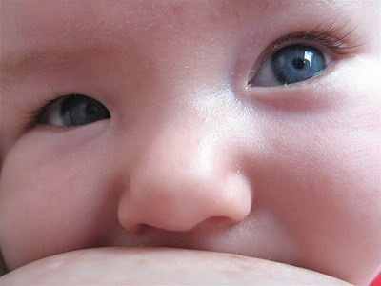
PASO 1
Líder: Comunitaria
DISPONER POR ESCRITO DE UNA POLÍTICA.
Que contemple
Con enfoque en
Los derechos humanos, salud sexual y reproductiva, genero y enfoque diferencial.
Los 10 pasos IAMII.

Slide 10
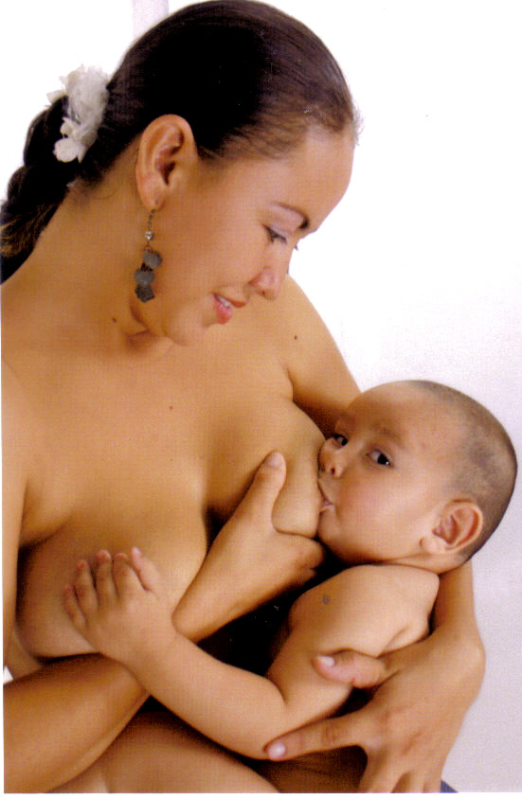
PASO 1
POLITICA IAMII
INSTITUCIONAL
Resol 021 del 30 de enero de 2024
Somos una institución, prestadora de servicios integrales en salud, que brinda atención con calidad, continuidad, integralidad, comodidad, exhaustividad, y calidez a la población materno infantil, con enfoque en los derechos humanos, derechos en salud sexual y reproductiva, genero y enfoque diferencial. facilitándoles el acceso a los servicios de salud, permitiendo el acompañamiento de su pareja y/o familia en el proceso de gestación, parto, puerperio, crecimiento y desarrollo; con la participación activa de todos los funcionarios de la institución y la sociedad civil, contribuyendo al mejoramiento del estado de salud y nutrición de las gestantes, madres, niños, niñas y adolescentes.

Slide 11

INTEGRANTES DEL COMITÉ IAMII
- El Gerente o su delegado
- Subgerencia Administrativa
- Líder de IAMI institucional- Profesional Especializado Área Comunitaria
- Profesional Especializado(a) Área Hospitalaria
- Medico(a) de Protección específica y Detección Temprana (P y D)
- Enfermera de Protección Especifica y Detección Temprana (P y D)
- Un representante del área de Calidad
- Un representante de Odontología
- Un representante del Laboratorio Clínico
- Un representante de Enfermería.
- Un representante de Nutrición
- Un representante de la comunidad y/o grupos de apoyo comunitario
- Un representante del Ente Municipal
- Un Representante de los Centros de Salud Johan, Rafael Reyes y puesto de salud de Jerusalén

Slide 12
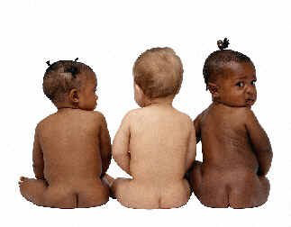
Se Socializará con todo el personal de la institución la política de IAMII
Se Publicará la política en las áreas de atención a la población materno infantil.
Se Incluirá dentro del Plan de Desarrollo Institucional
Se conformará un Comité Institucional mediante acto administrativo

Slide 13
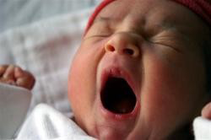
PASO 2
Líder: Calidad
CAPACITAR A TODO EL PERSONAL.
Por medio de
UN PLAN DE CAPACITACIÓN
Con sus programas de
INFORMACIÓN
INDUCCIÓN
CAPACITACIÓN Y ACTUALIZACION
EDUCACIÓN

Slide 14

Se desarrollará el Plan de Capacitación con enfoque de derechos humanos, perspectiva de género y criterios de calidad.
Se garantizará la asistencia de todo el personal de la institución.
Se realizará la capacitación sobre IAMII al personal nuevo.
Garantizará educación a la comunidad sobre salud, nutrición y pautas de crianza.

Slide 15

PASO 3
Líder: P y D
Empoderamiento de las mujeres y sus familias para el cuidado CPN

Slide 16
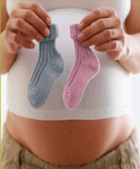
FORTALECER EL CONOCIMIENTO A LAS MUJERES GESTANTES Y SUS FAMILIAS BRINDANDO EDUCACIÓN, ATENCIÓN OPORTUNA Y PERTINENTE PARA QUE PUEDAN VIVIR SATISFACTORIAMENTE SU GESTACIÓN Y PREPARARSE PARA EL PARTO Y EL PUERPERIO.

Slide 17

Se afianzará el curso de la preparación para la maternidad y la paternidad exitosa.
Se garantizará el cumplimiento del protocolo de control prenatal, parto y puerperio.
Se garantizará la continuidad del control prenatal, la atención del trabajo de parto, parto y puerperio .
Se fortalecerá la captación temprana de la gestante antes de la semana 10 y la adherencia a los controles prenatales y curso.

Slide 18

Se realizará atención diferencial a la gestantes adolescentes
Se hará especial énfasis en el manejo adecuado del carné materno perinatal y de la carpeta de control prenatal.

Slide 19
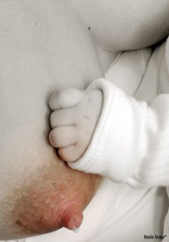

Se garantizará la prueba voluntaria de VIH.
Se reforzarán en los controles prenatales, la importancia de la lactancia materna.
Se brindará apoyo especial a las mujeres, parejas o familia en condiciones especiales.
Se promoverá la participación activa del padre y la familia.

Slide 20
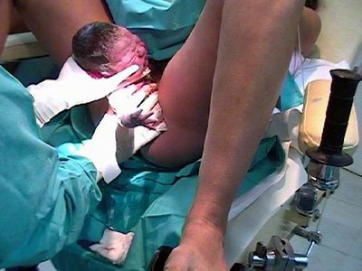
PASO 4
Líder: Hospitalario
MEJORES CONDICIONES DEL NACIMIENTO.
GARANTIZAR LA ATENCIÓN DEL TRABAJO DE PARTO Y EL PARTO CON CALIDAD Y CALIDEZ, EN COMPAÑÍA DE UNA PERSONA SIGNIFICATIVA PARA LA MADRE.

Slide 21
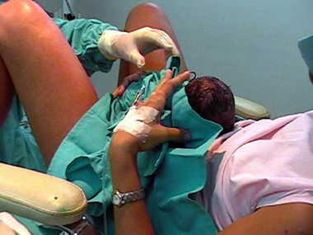
Se Aplicará el protocolo de atención del trabajo de parto, parto y atención al recién nacido, evitando intervenciones innecesarias .
Se Explicará a la gestante y su compañero sobre las intervenciones del trabajo de parto y parto.
Se Aplicará el protocolo de atención al parto de mujeres VIH (+) (cesárea)
Se Favorecerá el contacto piel a piel entre madre e hijo y el inicio temprano de la lactancia materna mínimo una (1) hora después del nacimiento.

Slide 22
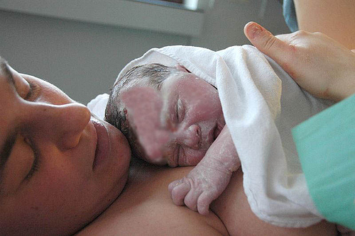
Se Garantizará una atención humanizada y cálida a la gestante durante el trabajo de parto y parto
Se otorgará a todos los recién nacidos, un diploma de nacimiento que certifique que fueron atendidos en el Hospital Marco Felipe Afanador.

Slide 23

PASO 5
Líder: Enfermería
AYUDA EFECTIVA PARA INICIAR EL CUIDADO DEL RECIEN NACIDO Y DE LA PUERPERA. BRINDAR ORIENTACIÓN Y AYUDA A LAS MADRES Y FAMILIARES ACOMPAÑANTES
SOBRE EL CUIDADO DE LAS NIÑAS Y NIÑOS RECIÉN NACIDOS Y LACTANTES.

Slide 24
Se promoverá y facilitará el acompañamiento de la pareja ó acompañante a la madre durante la etapa de puerperio .
Se brindará un espacio a cada puérpera durante la hospitalización.
Se apoyará el proceso de lactancia materna brindando ayuda efectiva a todas las madres y sus recién nacidos
Se realizará de manera sistemática la valoración de la pareja lactante, verificando la succión efectiva a los neonatos.

Slide 25

Puericultura
Lactancia materna
Se garantizará que durante el puerperio se realice educación a la madre sobre
Autocuidado
Nutrición materna
Signos de alarma de la madre y el recién nacido.

Slide 26
PASO 6
Líder: Enfermería
PROMOCION PROTECCION Y APOYO EFECTIVO EN LA PRACTICA DE LA LACTANCIA MATERNA
El personal del área deberá brindar información veraz y completa a las madres sobre
La importancia y beneficios de la lactancia materna
Los riesgos de la alimentación con leches de fórmula, chupos y biberones.
RESPETANDO EL CRITERIO Y AUTONOMIA DE LA MADRE Y SU FAMILIA

Slide 27
SE BRINDARA AYUDA EFECTIVA A LAS MADRES ACERCA DE LA LACTANCIA MATERNA EXCLUSIVA HASTA LOS PRIMEROS 6 MESES DE VIDA A LIBRE DEMANDA Y LACTANCIA MATERNA MAS COMPLEMENTARIA HASTA LOS 2 AÑOS O MAS
Orientándola
TECNICAS DE AMAMANTAMIENTO
El personal debe conocer y aplicar el decreto 1397 de 1992 “ Código de Comercialización de Sucedáneos de la Leche Materna.
EXTRACCION
CONSERVACION DE LA LECHE

Slide 28
CONSERVACION DE LA LECHE MATERNA
TEMPERATURA AMBIENTE
4 HORAS
REFRIGERADA
12 HORAS
CONGELADA
3 MESES
EN FRASCOS DE VIDRIO CON TAPA ROSCA PLASTICA

Slide 29

SI LA DECISION ES LA ALIMENTACION CON FORMULA
SE BRINDARA
ACOMPAÑAMIENTO
ASISTENCIA TECNICA
MINIMIZAR LOS RIESGOS
FINALIDAD
DETECTAR ALTERACIONES
DURANTE
CRECIMIENTO Y DESARROLLO TOMANDO ACCIONES PREVENTIVAS

Slide 30
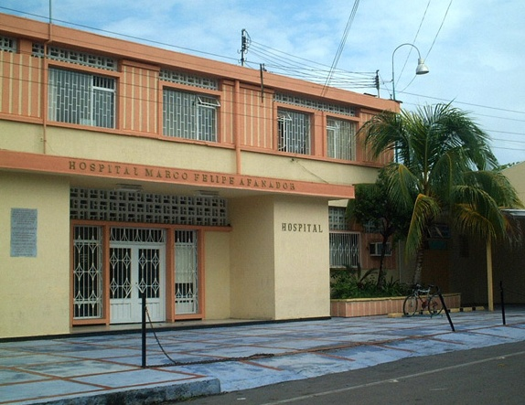
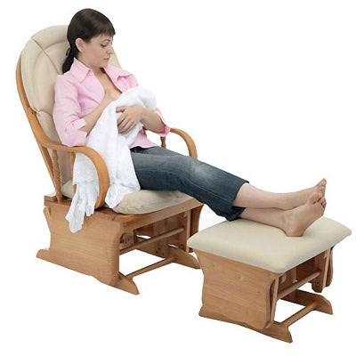
PASO 7
Líder: Hospitalario
Favorecer el alojamiento conjunto de la madre y el recién nacido,
crear condiciones para mantener la lactancia materna incluso
en hospitalización de la madre y/o de su hijo o hija
permitir la presencia de un familiar

Slide 31
AREA DE LACTANCIA
Se implementará áreas de lactancia materna
crear entornos favorables
favoreciendo el vínculo afectivo
el desarrollo integral del niño o niña
Permitirá el acompañamiento familiar en los servicios informándoles los cuidados que deben tener las maternas o niños hospitalizados

Slide 32
Sensibilización de la importancia de vincular al niño a la valoración integral en la primera infancia
hospitalización posparto
control RN a los 3 o 5 días
consulta de pos parto
a los 3 o 5 días
Siguiendo los protocolos basados en la atención de valoración integral en la primera infancia

Slide 33

PASO 8
Líder: P y D
Proveer atención integral a niñas y niños menores de 6 años
asegurando el seguimiento dinámico
del crecimiento y desarrollo
intervención oportuna de las alteraciones detectadas
la orientación a madres y sus familias sobre cuidados de
alimentación
salud

Slide 34
En crecimiento y desarrollo se debe:
Control con las curvas de crecimiento y desarrollo Resolución 2465 del 2016.
Prácticas de crianza en alimentación
Estimulación
Lenguaje
Reposo
Juego
Promoción de la resolución 2350-de 2020
Higiene
Vacunación
Salud oral
Ambiente sano
Factores protectores de la salud
Prevención de accidentes
AIEPI
Signos de alarma sobre enfermedades prevalentes
Valoración integral en cada consulta aplicando el instrumento AIEPI en control y urgencias

Slide 35
La institución debe contar con mecanismos verificables
referencia
contrareferencia
interna
externa

Slide 36

PASO 9
Líder: Subgerencia
GARANTIZAR ENTORNOS
PROTECTORES Y ESPACIOS AMIGABLES
Derechos humanos
Actitud positiva y atenta
Percibir las necesidades de la mamás
EL PERSONAL ENTRENADO
Relacionarse de manera respetuosa
Brinde asesoría en los temas planteados dentro de la estrategia
No restringir la entrada

Slide 37
La institución
El personal de salud de los servicios de salud sexual y reproductiva, consulta externa y urgencias
El personal administrativo incluyendo los servicios de salud sexual
Entrega oportuna y preferencial de servicios a madres, niñas y niños
Servicios administrativos, citas, farmacia, exámenes diagnósticos
Dar aviso a la policía,
Comisarías de familia o al equipo del Programa de Prevención y Atención a la violencia intrafamiliar y la violencia contra las mujeres.
Deberá prodigar un manejo respetuoso, rápido, y eficaz

Slide 38
La institución
Garantizará:
Señalización adecuada del programa IAMII.
Entrega de información a los usuarios por medio de: pagina WEB, Facebook, folletos y pancartas.
Mantenimiento de programa.
Existencia de espacios amigables, cómodos, seguros en los servicios.

Slide 39
PASO 10
Líder: Comunitaria
CUIDADO DE LA SALUD Y NUTRICION MATERNA E INFANTIL MAS ALLA DE LA INSTITUCION DE SALUD
DISEÑO DE ESTRATEGIAS Y MECANISMOS DE APOYO COMUNITARIO E INSTITUCIONAL A LAS MADRES, LOS PADRES Y LAS FAMILIAS, QUE ASEGUREN LA CONTINUIDAD DE LAS ACCIONES
DESARROLLADAS.

Slide 40
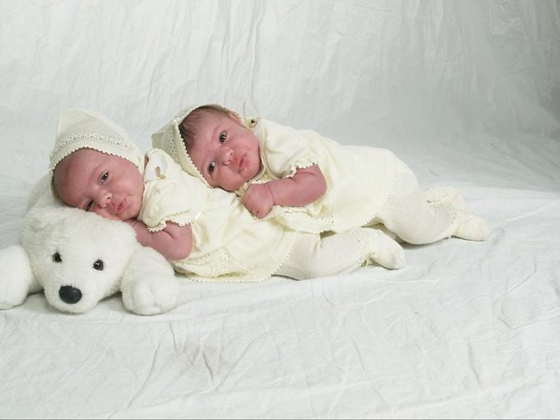
Las instituciones deben coordinar la conformación y consolidación de equipos extramurales
Promotores/as de salud “GEBIS”
Madres FAMI,
Consejeras comunitarias
Inspección de familia
Red del buen trato

Slide 41
GRACIAS

